Slide 1
“Guión explicativo para el empleo del material”
Las diapositivas que se presentan tienen la finalidad de cumplir con el siguiente objetivo:
Proporcionar al estudiante el instrumental teórico y analítico vinculado con el entorno de la teoría y política monetaria.
Las diapositivas que se presentan “Política Monetaria” son un apoyo para impartir parte de la unidad I “Introducción” en la Unidad de Aprendizaje de “Teoría Monetaria y Política Fiscal”, la cual forma parte del plan de estudios de la Licenciatura en Relaciones Económicas Internacionales.
Se considera adecuado utilizar estas diapositivas porque es un trabajo que presenta una planificación claramente enfocada al aprendizaje del alumno. Su contenido da a conocer de forma clara y precisa el instrumental teórico y analítico vinculado con el entorno de la teoría y política monetaria, que es de vital importancia en la comprensión de los mecanismos de ajuste macroeconómico que llevan a cabo las naciones, a el fin de lograr tendencias de estabilidad macroeconómica y poder así participar de forma adecuada en los procesos de intercambio comercial y de capital implícitos en el entorno de la globalización.
Aunado a lo anterior, al proporcionales de forma electrónica este tipo de material, se evita escribir, esto permite dedicar mayor tiempo a actividades que realmente impacten en la formación de los alumnos como su aplicación y análisis.
Para el uso de estas diapositivas se requiere un cañón o video proyector para proyectar las imágenes y una computadora con el programa Power Point versión 2003 o posterior. Dado que se proporciona el material a cada uno de los alumnos, ellos también pueden seguir al profesor en su computadora.

Slide 2


UNIVERSIDAD AUTÓNOMA DEL ESTADO DE MÉXICO
FACULTAD DE ECONOMÍA
Diapositivas
Plan de estudios: Relaciones Económicas Internacionales
Unidad de aprendizaje: Teoría Monetaria y Política Fiscal, 6º. Semestre
Créditos: 10
Tema:
POLÍTICA MONETARIA
Profesor: M. en E.U.R. Esteban Felipe Sánchez Torres
Toluca, México, octubre 2017

Slide 3
POLÍTICA MONETARIA
Concepción Tradicional
Acción de las autoridades monetarias dirigida a controlar las variaciones en la cantidad total de dinero, en los tipos de interés, e incluso en el tipo de cambio, con el fin de colaborar con los demás instrumentos de la política económica al control de la inflación, a la reducción del desempleo, a una mayor tasa de crecimiento y o a la mejora del saldo de la balanza de pagos.

Slide 4
POLÍTICA MONETARIA
Concepción Tradicional
Un proceso de control monetario puede ser descrito como una articulación de 2 etapas o niveles:
1er. Nivel :
2do. Nivel :
Las autoridades tratan de alcanzar ciertos objetivos finales referentes a niveles de empleo, precios, producción y balanza de pagos, a través de la regulación de alguna variable monetaria que actúa como objetivo intermedio de la política monetaria (M o i).
Las autoridades tratan de regular la variable elegida como objetivo intermedio a través del control de una variable operativa elegida como objetivo intermedio a través del control de una variable operativa (base monetaria, la liquidez bancaria, i del mercado monetario a CP). El control de la variable operativa se realiza por medio de varios instrumentos de política monetaria (coeficiente de caja, redescuento, operaciones de mercado abierto).

Slide 5
POLÍTICA MONETARIA
Estrategia Tradicional de la Política Monetaria
Instrumentos
Variable operativa
Cociente legal de caja
Redescuento y crédito
Operaciones de mercado abierto
Base monetaria
Liquidez bancaria
Tipo de interés a CP
Variable monetaria que actúa como objetivo inmediato
Variables que representan objetivos inmediatos
Tipo de interés a LP
Crédito bancario
Tipo de cambio
Empleo
Precios
Balanza de pagos
Producción real

Slide 6
POLÍTICA MONETARIA
Otra forma seria
Instrumentos monetarios
Indicadores
Variable operativa
Objetivos intermedios
Indicadores
1.- cuantitativos
2.- cualitativos
Objetivos últimos

Slide 7
POLÍTICA MONETARIA
Identificar qué variables en concreto han de incluirse en cada una de las etapas es una decisión fundamental de cada una de las autoridades.
Se deben cumplir las siguientes condiciones
Que las autoridades puedan controlar con sus instrumentos las variables intermedias.
Que la relación entre esas variables intermedias y los objetivos finales sean estables y fiables.
Que las autoridades tengan información adecuada sobre las variables intermedias de una forma más rápida que sobre los objetivos últimos.

Slide 8
POLÍTICA MONETARIA
Hacia una perspectiva actual de la Política Monetaria
Entre los principales temas objeto hoy de discusión se tiene:
Si la política monetaria puede intentar la consecución de objetivos múltiples y complejos, o debe orientarse, exclusivamente, a preservar el valor del dinero (lograr la estabilidad de precios).
Debate sobre la conveniencia o no de que exista un mandato legal expreso respecto a la instrumentación de la política monetaria.
Polémica reglas vs. discrecionalidad.

Slide 9
POLÍTICA MONETARIA
Hacia una perspectiva actual de la Política Monetaria
Entre los principales temas objeto hoy de discusión se tiene:
Si la política monetaria puede intentar la consecución de objetivos múltiples y complejos, o debe orientarse, exclusivamente, a preservar el valor del dinero (lograr la estabilidad de precios).
Debate sobre la conveniencia o no de que exista un mandato legal expreso respecto a la instrumentación de la política monetaria.
Polémica reglas vs. discrecionalidad.

Slide 10
POLÍTICA MONETARIA
La estrategia tradicional a dos niveles de la política monetaria
La relación entre los objetivos últimos y el objetivo monetario intermedio:
1.- El objetivo final de la política monetaria se suele concretar en el mantenimiento de un cierto nivel de gasto o renta nominal durante un periodo de tiempo determinado.
2.- Dado que las posibilidades de control sobre los tipos de interés reales, considerados relevantes debido a su influencia, eran escasos, y a que la relación entre los tipos de interés y la renta nacional estaba sometida a perturbaciones mas frecuentes e inesperadas que vinculaban la cantidad de dinero y la renta nacional, las autoridades optaron por el control de la cantidad de dinero.

Slide 11
POLÍTICA MONETARIA
La estrategia tradicional a dos niveles de la política monetaria
La relación entre los objetivos últimos y el objetivo monetario intermedio:
3.- Posteriormente, la mayor parte de los países industrializados adoptaron una orientación más flexible de la política monetaria, basada en el seguimiento de un conjunto más amplio de indicadores, entre ellos el tipo de interés.
4.- En ciertos países, se paso a aplicar una estrategia diferente en su política monetaria, basándola en una relación mas directa entre los objetivos últimos (la estabilidad de precios) y sus instrumentos, apoyada en el empleo de una serie de indicadores más amplia (tipos de interés, tipo de cambio, M, etc.) y fijando objetivos últimos no anuales, sino a más largo plazo (3-4 años).

Slide 12
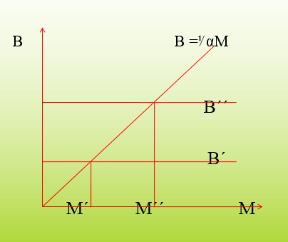
POLÍTICA MONETARIA
La relación entre el objetivo intermedio y la variable operativa
Relación entre Base Monetaria y Oferta de Dinero
El control de la base monetaria como variable operativa no garantiza el de la oferta monetaria como objetivo intermedio, mas que si se cumplen las siguientes condiciones:
Estabilidad del multiplicador B.
Que el Banco Central controle satisfactoriamente las contrapartidas de B.

Slide 13
POLÍTICA MONETARIA
La relación entre el objetivo intermedio y la variable operativa
La base monetaria no es la única candidata a variable operativa de la política monetaria. Podrían usarse alternativamente los tipos de interés a CP o el encaje bancario (activos líquidos de las entidades bancarias)
Por su parte, el uso de los tipos de interés a CP implicaría el de los tipos a medio-largo plazo como objetivo intermedio, dentro de un mecanismo keynesiano de transmisión de los efectos de la política monetaria.

Slide 14
POLÍTICA MONETARIA
La estrategia de la política monetaria basada en el seguimiento más directo de objetivos de inflación
Se define como un marco para aplicar la política monetaria en el que las decisiones están guiadas por las expectativas de la inflación futura en relación con el valor anunciado o deseado para ella.
Los principios básicos son:
Carácter prioritario de la estabilidad de precios como objetivo único.
Horizontes con un objetivo a medio-largo plazo.
Definición precisa y cuantificada de los objetivos últimos.
Aumento de la discrecionalidad a corto plazo de las autoridades monetarias.

Slide 15
POLÍTICA MONETARIA
La estrategia de la política monetaria basada en el seguimiento más directo de objetivos de inflación
Elementos fundamentales:
  Objetivo Elegido
  Variables Intermedias
    Indicadores de la situación económica general
    Indicadores de la situación monetaria
  Elementos Institucionales
    Disciplina y credibilidad de las autoridades monetarias
    Transparencia de la actuación de las autoridades

Slide 16
POLÍTICA MONETARIA
La estrategia de la política monetaria basada en el seguimiento más directo de objetivos de inflación
Razones que apoyan su utilización:
Se pretende superar los problemas y limitaciones a los que se han enfrentado las estrategias tradicionales.
Problemas derivados de los procesos de innovación financiera y la desregulación de los mercados financieros.
Dificultades para sostener compromisos estrictos de tipo de cambio y la inestabilidad de los agregados monetarios.

Slide 17
POLÍTICA MONETARIA
La estrategia de la política monetaria basada en el seguimiento más directo de objetivos de inflación
Principales ventajas:
Constituye un ancla para la política monetaria.
Es un mecanismo de coordinación efectivo tanto para los agentes que fijan precios como para los operadores de mercados financieros.
El seguimiento directo de la inflación contribuye a aumentar la transparencia de la política monetaria.
Da mayor credibilidad al banco central.

Slide 18
POLÍTICA MONETARIA
La estrategia de la política monetaria basada en el seguimiento más directo de objetivos de inflación
Principales desventajas:
La definición del objetivo sobre una variable de precios.
Orientación más directa hacia los objetivos últimos, prescindiendo de los niveles intermedios.
Elevado grado de indefinición en el nivel de las variables intermedias.

Slide 19
POLÍTICA MONETARIA
Los instrumentos cuantitativos
Política de reservas mínimas, política de mercado abierto y política de redescuento y crédito:
Instrumentación de la política monetaria:
Abarca el conjunto de procedimientos, técnicas e instrumentos que un banco central utiliza para alcanzar el grado de restricción monetaria que se considera adecuado para la consecución de los objetivos.
Funciones fundamentales:
Ejecución del grado de restricción monetaria.
Función de señalización.
Ofrecer contrapartida al sistema bancario para ajustar la posición neta.
Mejor desarrollo del sistema de pagos.

Slide 20
POLÍTICA MONETARIA
Los instrumentos cuantitativos: política de reservas mínimas
Se instrumenta a través de las variaciones que las autoridades imprimen al coeficiente legal de caja.
Una elevación de coeficiente legal de caja provocará una elevación similar en el coeficiente de caja mantenido por las instituciones bancarias.
Esta política incide directamente sobre la concesión de créditos y por tanto sobre la creación de dinero bancario.
Es un medio muy poderoso para regular el volumen de los créditos.
Se considera un instrumento de acción discontinua que se fija para un periodo de tiempo prolongado.

Slide 21

POLÍTICA MONETARIA
Los instrumentos cuantitativos: política de mercado abierto
Es la compra y venta por parte del Banco Central de activos primarios, es decir, oro, divisas y valores con tipo de interés fijo en el mercado abierto.

Slide 22
POLÍTICA MONETARIA
Los instrumentos cuantitativos: política de redescuento y crédito
Una entidad bancaria puede obtener del Banco Central medios legales de pagos mediante el redescuento de las letras que tenga en su cartera.
Es necesario que el Banco Central este dispuesto a redescontar las letras y que la entidad bancaria quiera pagar el precio establecido por el, el llamado tipo de redescuento.
La política de redescuento como instrumento de política monetaria, consiste en la determinación del tipo de redescuento y del volumen de letras susceptibles de redescuento.

Slide 23
POLÍTICA MONETARIA
Los instrumentos cualitativos
Control selectivo de crédito
Persuasión moral
Publicidad y asesoramiento
Acción directa

Slide 24
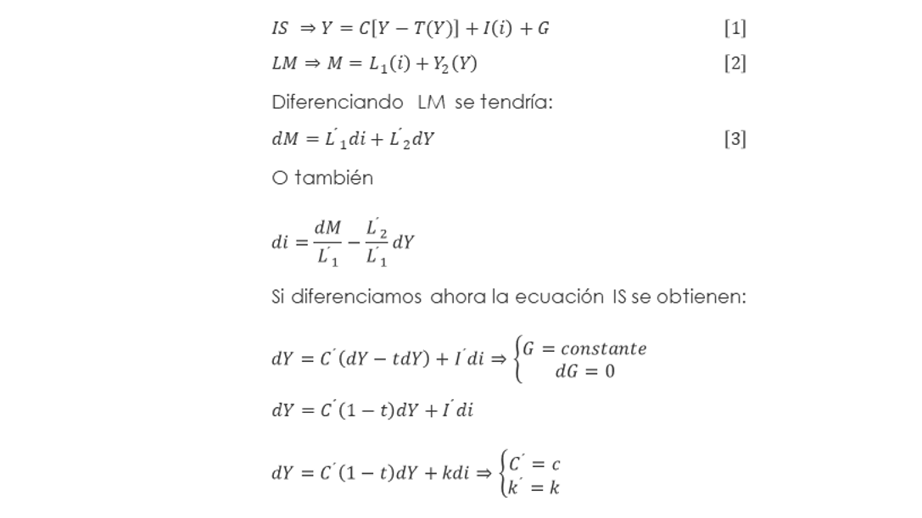
POLÍTICA MONETARIA
La eficacia de la Política Monetaria en el marco IS-LM
El Modelo IS-LM
Con el fin de abordar la utilidad de la Política Monetaria, se retoma el modelo IS-LM.
Sean las ecuaciones del equilibrio real (IS) y del mercado monetario (LM):

Slide 25
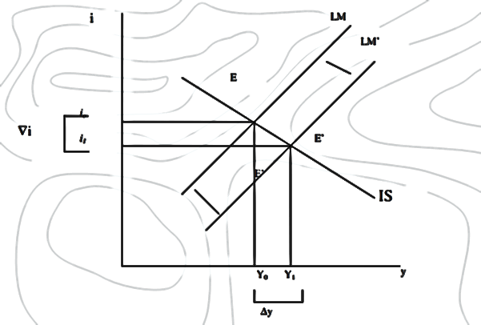
POLÍTICA MONETARIA
Óptica General
Los mercados de activos se ajustan inmediatamente. La caída de los tipos de interés provoca un incremento de la inversión, el gasto y la renta hasta el nuevo punto de equilibrio E’. La conclusión es que un aumento de la cantidad real de dinero (los precios se mantienen constantes) supone un aumento de la renta de equilibrio y reduce los tipos de interés de equilibrio.

Slide 26
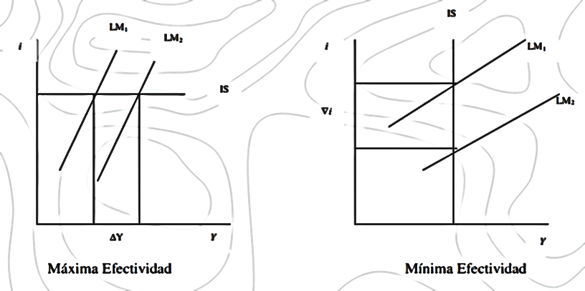
POLÍTICA MONETARIA
Efectividad

Slide 27
POLÍTICA MONETARIA
Política monetaria y retardos temporales.
Por otra parte, incluso la política monetaria puede ser ineficaz a corto plazo debido a el problema de los retrasos temporales que acompañan a cada una de las fases de la política monetaria.

Slide 28
POLÍTICA MONETARIA
Componentes de los retardos temporales.
Existen dos componentes de los retardos ( tanto para política monetaria como para fiscal ):
Desfase exterior: tiempo que transcurre desde que se pone en marcha la política económica ( monetaria o fiscal ) hasta que provoca efectos en la economía. En el caso de la política monetaria: retardo en el sistema financiero ( reacción de los tipo de interés a los cambios de la masa monetaria ); reajuste de los gastos a los cambios en las variables financieras.
Desfase interno ( más importante en política fiscal ): tiempo que transcurre desde que tiene lugar un fenómeno hasta que se tiene información completa y fiable del mismo; tiempo desde que se tiene la información hasta que se adopta una decisión; tiempo desde que se toma la decisión hasta que se pone en marcha las políticas.

Slide 29
POLÍTICA MONETARIA
Critica
Ante la existencia de retardos la política monetaria anticíclica (keynesianos) puede provocar efectos desestabilizadores. Por ejemplo, una política expansiva cuando la economía está en crisis puede dar sus frutos cuando el ciclo ya se encuentra en fase expansiva.
Esta es una de las críticas que se le hace al análisis IS-LM. Además rechazan la idea de que la política fiscal y monetaria se pueden analizar de forma independiente. Consideran normalmente que son interdependientes, por lo que no se puede modificar una curva sin afectar a otra.

Slide 30
POLÍTICA MONETARIA
Limitaciones y posibilidades de la política monetaria
La política monetaria mantiene fijo el interés bajo en el corto plazo.
Los BCs podrían garantizar: un bajo interés nominal, adoptando políticas monetarias deflacionarias; y un alto interés nominal adoptando políticas monetarias inflacionarias y aceptando transitoriamente que el interés nominal se reduzca.
Estas consideraciones explica: por qué la política monetaria no puede mantener fijo el interés; y la causa de que el interés fijo sean un indicador engañoso respecto a si la política monetaria es "restrictiva" o "expansiva". Por tal razón, es mejor observar la tasa de variación de la oferta de dinero

Slide 31
POLÍTICA MONETARIA
Limitaciones y posibilidades de la política monetaria
La política monetaria mantiene fijo el desempleo bajo en el corto plazo.
La creencia de que hay una contraposición permanente entre inflación y desempleo; es una versión de la confusión entre "tasa alta" y "tasa creciente". Una tasa "creciente" de inflación puede reducir el desempleo, una tasa "alta" de inflación no puede reducir el desempleo.

Slide 32
POLÍTICA MONETARIA
Posibilidades de la Política Monetaria
La política monetaria produce efectos sobre magnitudes reales: interés real, desempleo, ingreso nacional real, oferta real de dinero, crecimiento del ingreso nacional real y crecimiento de la oferta real de dinero.
La primera tarea que cumple la política monetaria es que puede evitar que el propio dinero sea una fuente de perturbación económica.
La segunda tarea que cumple la política monetaria es proporcionar un "medio de cambio" estable para la economía. Cumplir la primera tarea contribuye a cumplir la segunda tarea, pero hay algo más. Nuestro sistema económico trabajará mejor cuando empresarios y consumidores, puedan proceder con la plena confianza de que el nivel medio de precios se comportará en el futuro en forma conocida, de preferencia de que ese nivel medio de precios será muy estable.

Slide 33
POLÍTICA MONETARIA
La Política Monetaria como proceso de reformas estructurales
La política monetaria en un proceso de reformas estructurales Una nueva limitación específica de la política monetaria se refiere a su escasa relevancia directa en el marco de una política de reformas estructurales.
Estanflación
Contribuir al ajuste global de la economía
Evitar ilusiones monetarias de los agentes
Salarios Nominales y reducción de costes

Slide 34
POLÍTICA MONETARIA
Referencias bibliográficas
Fernández, A., Parejo, J., & Rodríguez, L. (2006). La Política Monetaria. En A. Fernández, J. Parejo, & L. Rodríguez, Política económica (págs. 365-412). España: Mc Graw Hill.

